Slide 1


손 지 영 강사

Slide 2
변수
문자열
연산자
조건문
리스트,튜플
반복문
딕셔너리
함수
파일
수업
진행방향

Slide 3
함수에 대해 알 수 있다.
함수를 정의하고 활용 할 수 있다.
학습목표

Slide 4
함수(function) 란?
f(x)
x
y
2x+5
4
13

Slide 5
함수(function)
함수란?
하나의 특별한 목적의 작업을 수행하기 위해 독립적으로 설계된 코드의 집합
함수를 사용하는 이유
반복적인 프로그래밍 피하기
모듈화로 인해 전체적인 코드의 가독성 극대화
프로그램에 문제가 발생하거나 기능의 변경이 필요할 때에도 손쉽게 유지보수

Slide 6
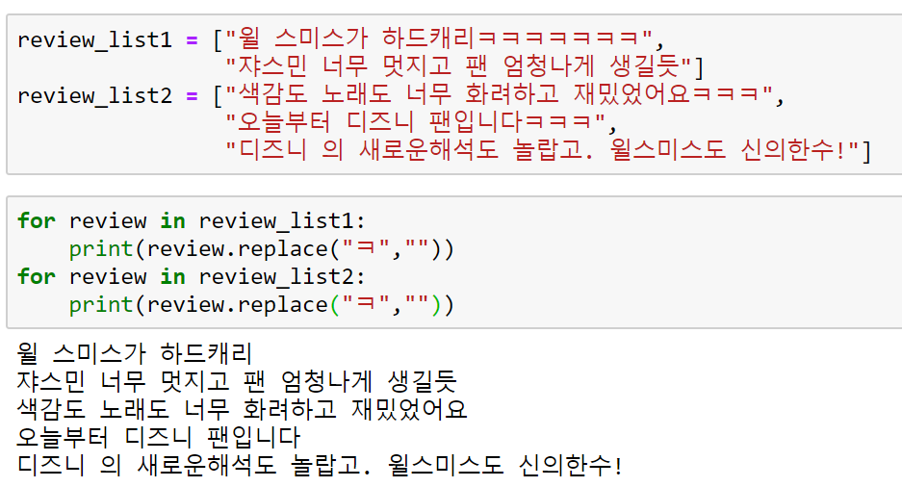
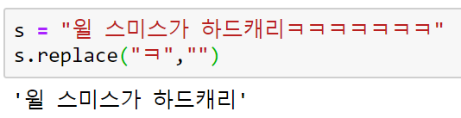
함수(function) 예시
데이터 전처리로 텍스트의 “ㅋ”을 모두 제거하고 싶을 때
데이터는 review_list1, review_list2에 대입되어 있음

Slide 7
함수(function) 예시
데이터 전처리로 텍스트의 “ㅋ”을 모두 제거하고 싶을 때
for문을 활용해서 데이터에 하나하나 접근

Slide 8
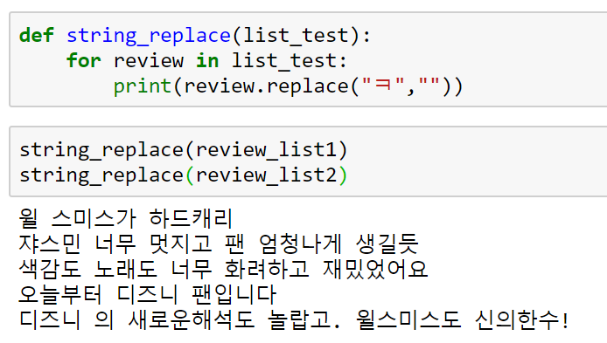

함수(function) 예시
데이터 전처리로 텍스트의 “ㅋ”을 모두 제거하고 싶을 때
기능을 수행하는 함수 정의 및 사용

Slide 9
우리가 이미 사용해본 함수
print() : 출력하는 기능
type() : 데이터 타입 반환하는 기능
len() : 길이 확인하는 기능
range() : 입력된 범위에서 일련의 숫자열을 생성하는 기능
replace() : 문자열을 대체하는 기능
sort() : 정렬하는 기능

Slide 10
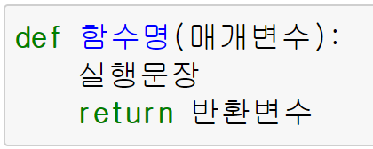
함수(function) 구조
define : 정의를 내리다
(colon, 콜론)
들여쓰기 (Tab, Space*4)

Slide 11
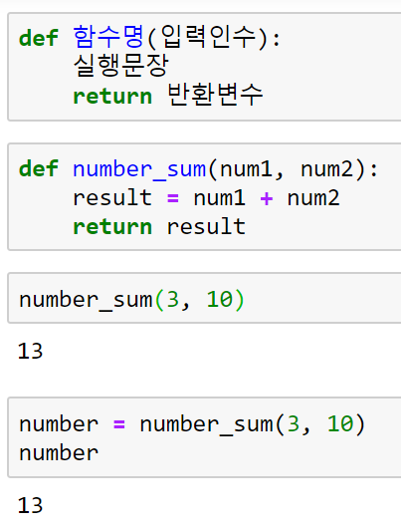
함수(function) 사용
함수호출
함수명(인수1, 인수2)

Slide 12
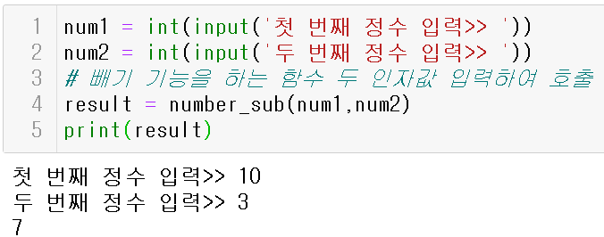
함수(function) 예제1
두 수를 입력 받아서 뺀 결과를 return하는 함수를 정의하시오.
함수 호출
Notes:
# 함수를 정의하는게 먼저
def number_sub(num1,num2):
result = num1 - num2
return result
num1 = int(input('첫 번째 정수 입력>> '))
num2 = int(input('두 번째 정수 입력>> '))
# 빼기 기능을 하는 함수 두 인자값 입력하여 호출
result = number_sub(num1,num2)
print(result)

Slide 13
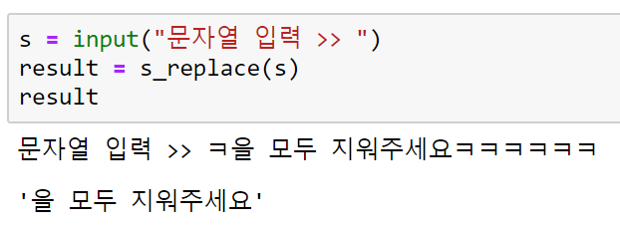
함수(function) 예제2
문자열을 입력 받아 ‘ㅋ‘을 제거하고 return하는 함수를 정의하시오.
함수 호출
Notes:
def s_replace(s):
result = s.replace('ㅋ',‘’)
return result
s = input("ㅋ이 든 문자열 입력>>> ")
result = s_replace(s)
result

Slide 14
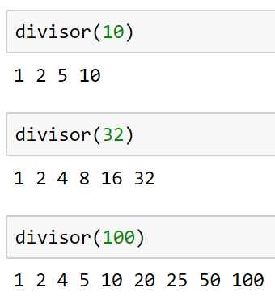
함수(function) 예제3
숫자 1개를 입력 받을 때 약수를 출력하는 함수를 정의하시오.
함수 호출
Notes:
def divisor(num):
for i in range(1,num+1):
if num % i ==0:
print(i, end= ' ')
divisor(100)

Slide 15
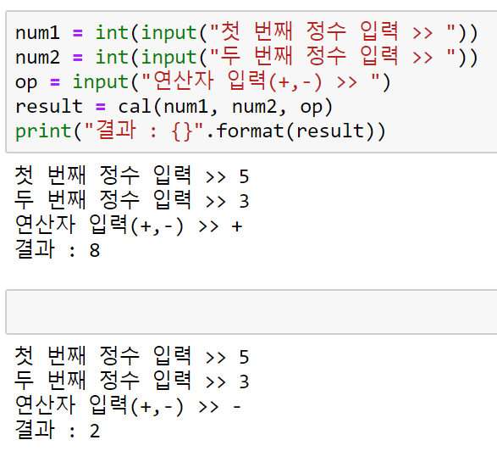
함수(function) 예제4
두 수를 입력 받아서 원하는 연산을 수행하여 결과를 return하는 함수를 정의하시오.
함수 호출
결과
Notes:
# 함수 정의
def cal(num1,num2,op):
if op =='+':
return num1 + num2
else:
return num1 -num2
num1 = int(input('첫 번째 정수 입력 >> '))
num2 = int(input('두 번째 정수 입력 >> '))
op = input('연산자 입력(+,-) >> ')
result = cal(num1,num2,op)
print('결과: ', result)

Slide 16
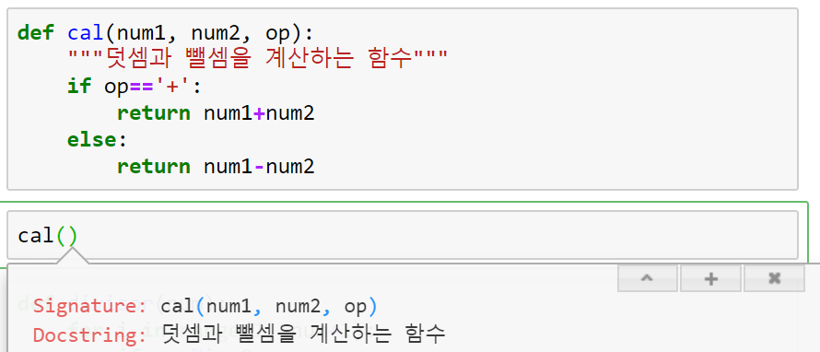
함수(function) 독스트링(docstring)
독스트링(docstring)
함수의 기능 설명 작성
정의된 함수 내에서 Shift + Tab 누르면 설명 확인 가능
함수 내부 첫 줄에 개행을 포함한 긴 줄 문자열기호(“”” ”””)로 작성

Slide 17
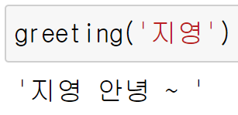
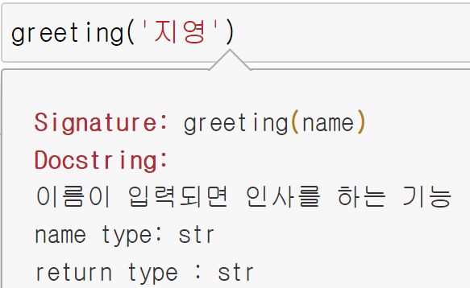
함수(function) 독스트링(docstring) 예제
이름이 입력되면 인사하는 함수를 정의하면서 기능에 대한 설명도 추가해보기
함수 호출
shift + tab

Slide 18
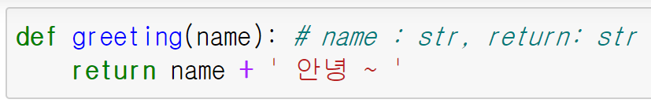
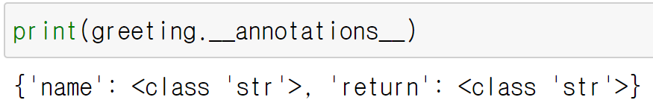
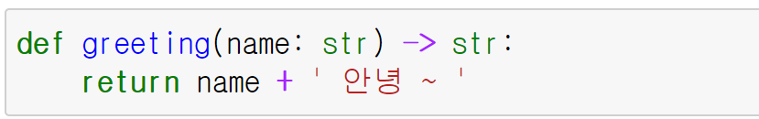
함수(function) 타입 힌트(Type Hints)
데이터(형)에 관한 주석(annotation)을 붙이는 기능
3.5ver typing 모듈 지원
복잡한 타입 어노테이션을 추가할 때 사용하는 모듈
기존 주석 방식
확인
type hinting
Notes:
# 3.5~6 버전 때부터 도입
타입에 대한 파이썬의 유연함은 일회성 스크립트나 소규모의 애플리케이션을 빠르게 개발할 때는 큰 장점으로 작용
애플리케이션이 규모가 커지게 되면 이러한 파이썬의 다이나믹함이 치명적인 버그로 이어질 확률이 높아지고 애플리케이션 안정성에 위험 요소가 되기도 함
중규모 이상의 파이썬 프로젝트에서는 소위 타입 힌팅(type hinting)이라는 개발 프로세스를 도입하여 사용하는 경우가 많음
# 내장 타입을 이용해서 좀 더 복잡한 타입 어노테이션을 추가할 때 기본내장 라이브러리의 typing 모듈을 사용
# 단순히 str과 int 외에 Dict, List, Tuple도 가능

Slide 19
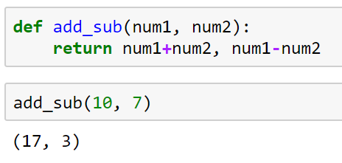

함수(function) return 키워드
Return 함수의 반환값은 언제나 하나

Slide 20
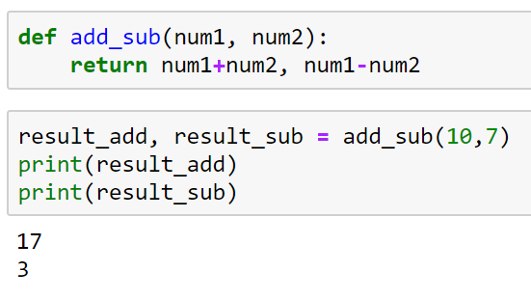
함수(function) return 키워드
return 함수의 반환값은 언제나 하나

Slide 21
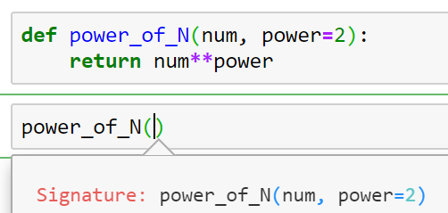
함수(function) 매개변수 기본값 설정
기본값 설정(default parameters)

Slide 22
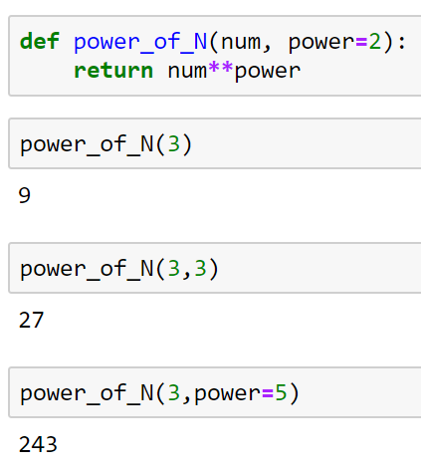
함수(function) 매개변수 기본값 설정
기본값 설정(default parameters)

Slide 23
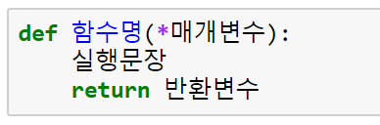
함수(function) 가변 매개변수(*)
가변 매개변수(variable parameters)
함수 호출 시 몇 개의 인수가 전달될지 알 수 없다면, 사용자가 직접 매개변수의 개수를 정할 수 있도록 선언

Slide 24
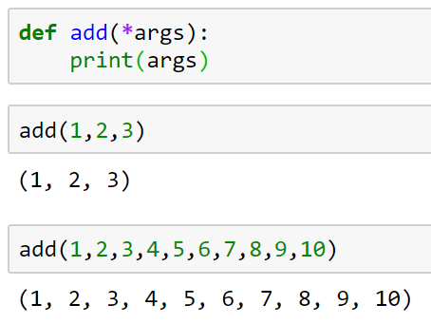
함수(function) 가변 매개변수(*)
가변 매개변수(variable parameters)
전달된 모든 인수는 튜플(tuple)의 형태로 저장
Notes:
매개변수(parameter)와 전달인자(argument)

Slide 25
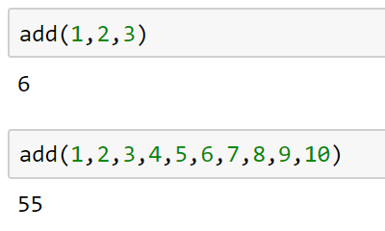
함수(function) 가변 매개변수(*) 예제
가변 매개변수를 활용해 모든 숫자를 더해서 반환하는 함수를 작성하시오.
(sum() 내장함수이용)
- sum 함수 사용:
sum((1,1,1))
함수 호출
Notes:
def add(*args):
return sum(args)
add(1,2,3)

Slide 26
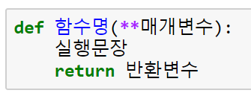
함수(function) 가변 매개변수(**)
가변 매개변수(variable parameters)
딕셔너리 형태로 함수 내부에서 처리하고 싶을 때

Slide 27
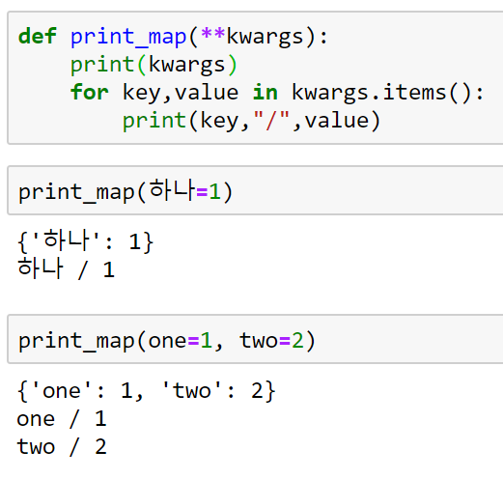
함수(function) 가변 매개변수(**)
가변 매개변수(variable parameters)
딕셔너리 형태로 함수 내부에서 처리하고 싶을 때
kwargs → keyword arguments

Slide 28
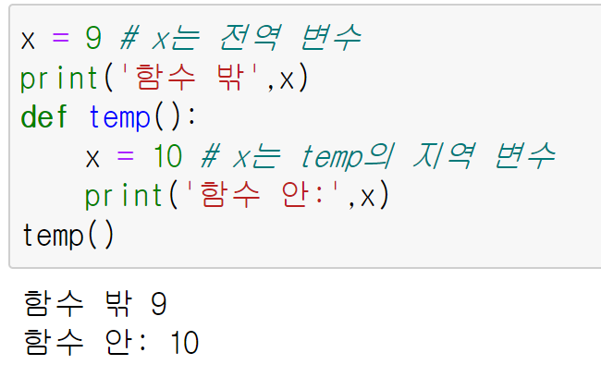
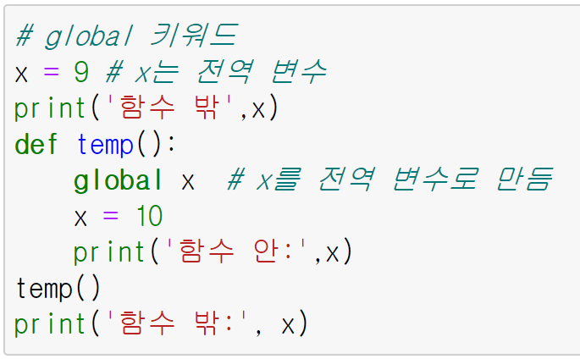
네임스페이스(namespace, 이름공간)
네임스페이스(namespace)
- 프로그래밍 언어에서 특정한 객체(Object)를 이름(Name)에 따라 구분할 수 있는 범위
- 빌트인 네임스페이스, 전역 네임스페이스, 지역 네임스페이스

Slide 29
수고하셨습니다 !

Slide 30
파일(file)

